Slide 1

MJFLY
DJI Tello 无人机 WiFi 直控应用
基于 Android 平台 | DJI SDK V5 | UDP 协议
版本 1.1 · 2026年5月
Notes:
大家好，今天我将向大家介绍一款专为DJI Tello无人机设计的WiFi直控应用——MJFLY。这款应用基于Android平台开发，利用DJI SDK V5和UDP协议，实现了通过手机直接控制无人机的便捷操作。本次介绍将涵盖项目的核心功能、技术架构和设计亮点。

Slide 2


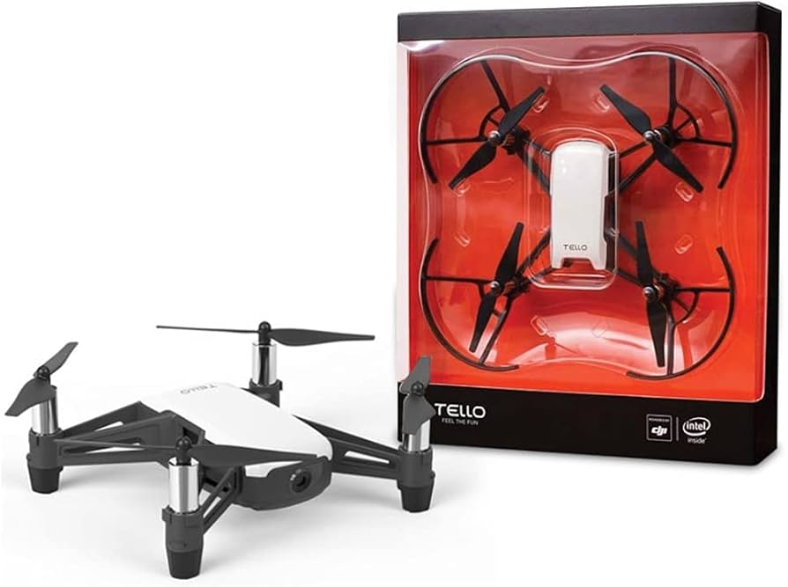


项目概述
项目定位 · Positioning
• 手机连接 DJI Tello 无人机 WiFi 热点即可实现直连控制
• 完全无需额外遥控器、无需 USB 数据线连接，即连即飞
• 底层完整保留 DJI Mobile SDK V5 原生框架，支持功能灵活扩展
核心特性 · Features
✦ 一键起飞 / 一键降落
✦ 屏幕双虚拟摇杆操控
✦ 实时电量 / 机身温度监控
✦ 无人机 WiFi 热点自动检测
核心技术栈：Kotlin 2.1.0 | Android API 24+ | DJI SDK V5
Hilt 2.52 (DI) | MVVM 架构模式 | Jetpack Components
Notes:
MJFLY的核心定位是提供一种便捷的无人机控制方式。用户只需用手机连接Tello无人机的WiFi热点，即可实现所有飞行操作，完全摆脱了对遥控器和USB线的依赖。
应用的核心特性包括一键起降、直观的双虚拟摇杆操控、实时的电量与温度状态监控，以及智能的WiFi连接检测功能，确保用户体验流畅且安全。
技术层面，我们采用了现代化的Kotlin语言开发，基于Android API 24+构建，并集成了最新的DJI Mobile SDK V5以保证控制的稳定性。架构上，严格遵循MVVM模式，并引入Hilt实现高效的依赖注入，确保了应用的高性能、可维护性和未来的功能可扩展性。

Slide 3
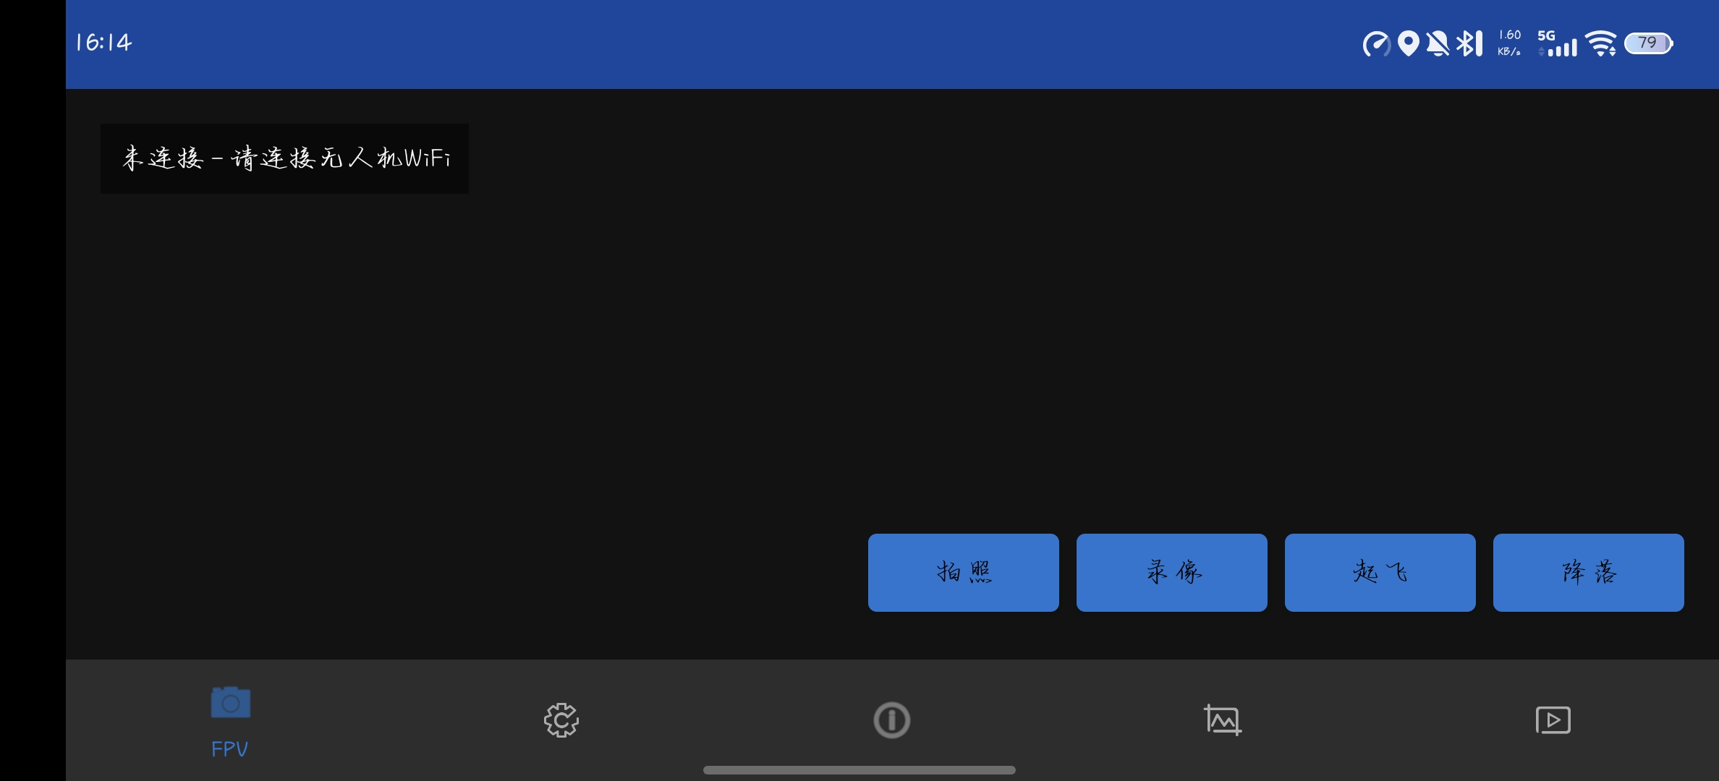



App 主界面
导航结构设计
采用经典的底部 5-Tab 切换布局，支持设备横屏适配，操作路径直观便捷。
五大核心功能页
FPV · 控制 · 遥测 · 相机 · 媒体
App 主界面预览
底部导航栏：FPV · 控制 · 遥测 · 相机 · 媒体
视觉与交互规范
基于 Material Design 组件库构建，统一采用沉浸式深色主题#1A1A2E，减轻视觉疲劳。
Notes:
这是我们App的主界面。我们采用了直观的底部导航栏设计，用户可以轻松在FPV、控制、遥测、相机和媒体这五个核心功能页面之间切换。整体设计遵循了深色主题和Material Design规范，确保了良好的用户体验和视觉一致性。请注意，这里的截图是占位符，实际应用中会替换为真实的App界面。

Slide 4
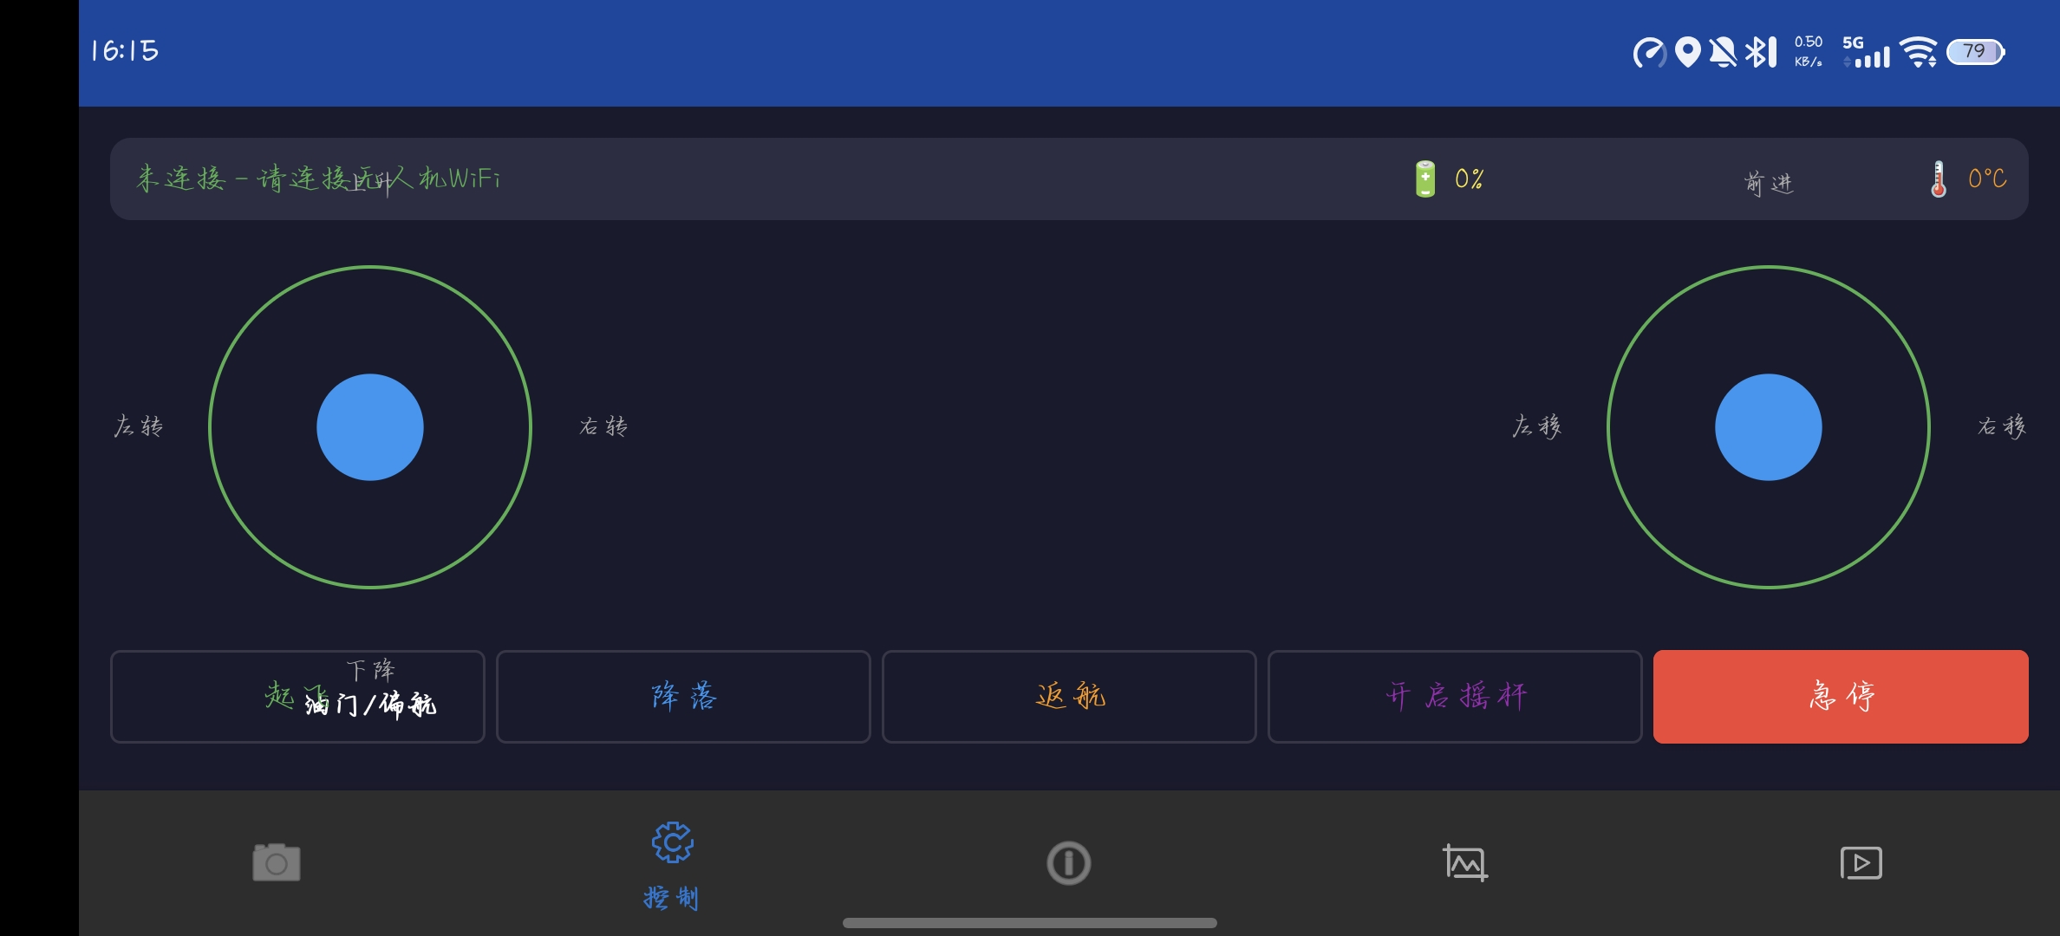
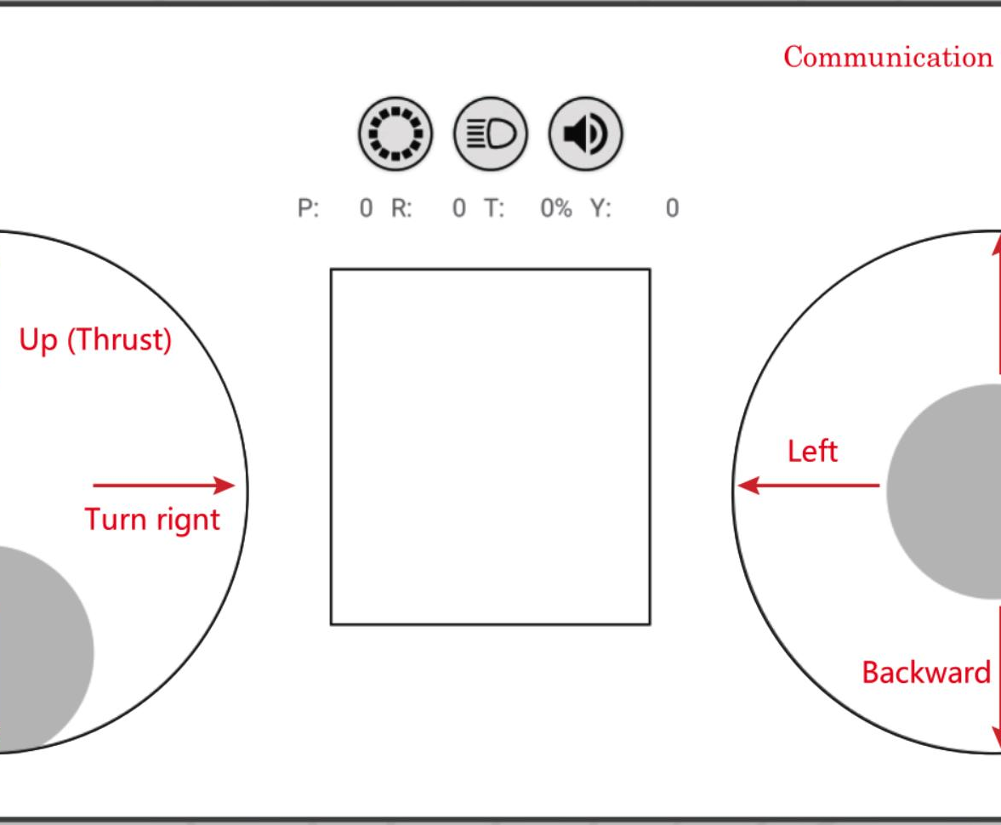


飞行控制界面
顶部状态栏
底部控制按钮
实时监测飞行关键指标，确保链路与机体状态稳定：
• WiFi连接状态 (SSID)
• 剩余电池电量与电压
• 机身与环境温度显示
集成核心飞行指令，布局清晰，操作响应毫秒级：
• 一键起飞 / 降落 / 智能返航 (RTH)
• 虚拟摇杆 启用 / 禁用 切换开关
• 红色醒目急停 (Emergency Stop)- 最高优先级安全指令
双虚拟摇杆操控 · 状态全维感知 · 安全指令秒级响应
Notes:
飞行控制界面是应用的核心。顶部状态栏实时显示WiFi连接状态、电池电量和温度等关键信息。中间是两个虚拟摇杆，用于精确控制无人机的飞行姿态。底部则排列了起飞、降落、返航等常用功能按钮，以及一个醒目的红色急停按钮，确保飞行安全。这张示意图展示了我们设计的布局，实际界面会更加精细。

Slide 5
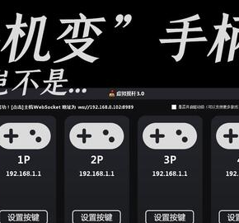



虚拟摇杆控制
左摇杆 · 油门 / 偏航
右摇杆 · 俯仰 / 横滚
•Y 轴 (垂直):控制无人机上升 / 下降
•X 轴 (水平):控制无人机左转 / 右转
→ 核心作用：调节飞行高度与机头朝向
•Y 轴 (前后):控制无人机前进 / 后退
•X 轴 (左右):控制无人机向左 / 向右平移
→ 核心作用：确定飞行轨迹与方向
底层参数与通信标准
摇杆原始值[-1.0 ~ +1.0]归一化映射 →[-100 ~ +100]指令值 | 控制指令发送频率：20Hz (每50ms一次)，确保操控低延迟与流畅性
Notes:
虚拟摇杆的设计是飞行控制的关键。左摇杆控制无人机的油门和偏航，也就是高度和朝向。右摇杆控制俯仰和横滚，决定飞行的前后左右方向。我们对摇杆输入值进行了归一化处理，并以20Hz的频率稳定地发送给无人机，确保了操控的精准和流畅。

Slide 6
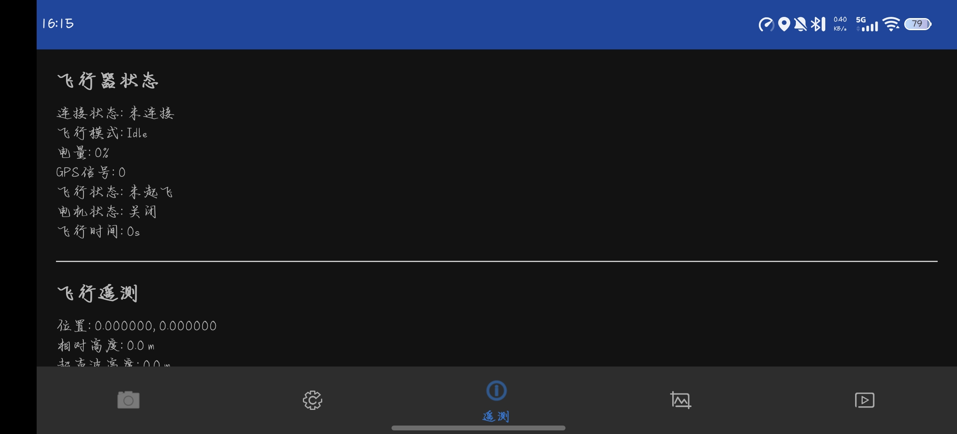
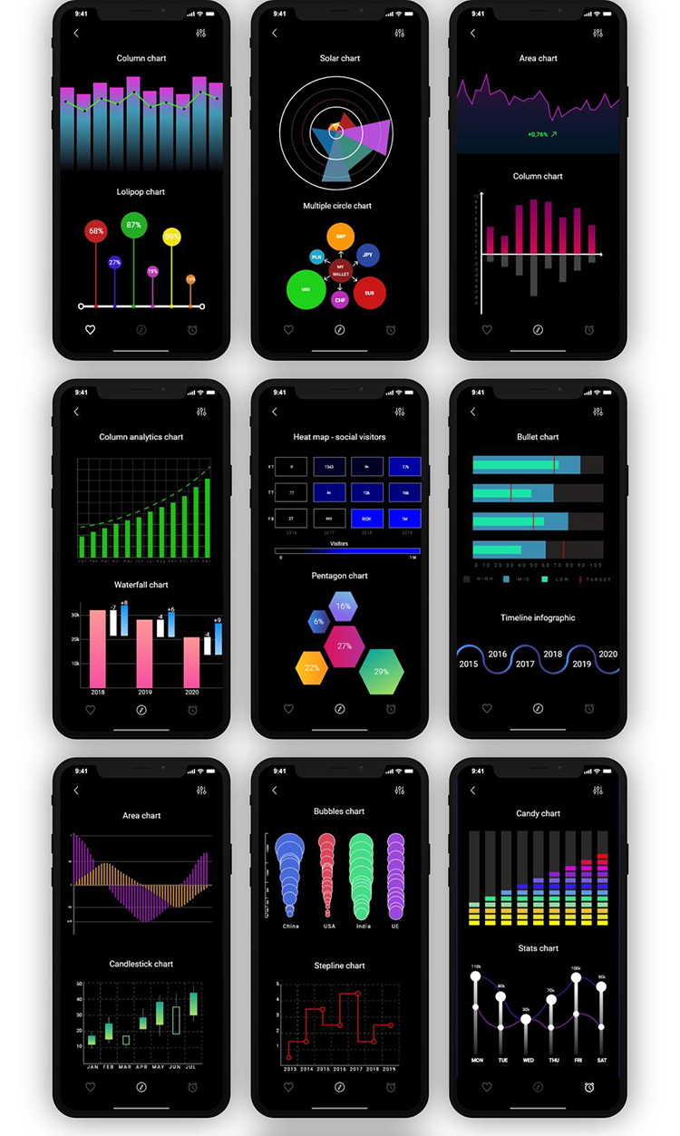


遥测数据界面
飞行器状态
• 连接状态：实时监测信号强度与连接稳定性
• 飞行模式：一键切换手动、自动或辅助飞行模式
• 电池电量：精确计算剩余续航时间与低电预警
• GPS信号：显示搜星数量，确保定位精准
• 飞行状态：起飞/悬停/降落/返航全流程追踪
• 电机状态：实时反馈各电机转速及负载情况
• 飞行时间：记录任务飞行时长与总飞行时长
飞行遥测数据
• GPS坐标：经纬度实时回传，支持轨迹记录
• 相对/起飞高度：双重高度参考，确保飞行安全
• 超声波高度：低空精准定高数据支持
• 姿态角：精准显示俯仰、横滚及偏航角度
• 速度向量：实时反馈飞行速度与移动方向
• 数据采样率：毫秒级高频采集，还原飞行细节
Notes:
遥测数据界面为用户提供了全面的无人机状态信息。我们将数据分为“飞行器状态”和“飞行遥测数据”两大类。前者包括连接状态、飞行模式等宏观信息，后者则提供了GPS坐标、高度、姿态角等精确的飞行参数。这些数据帮助用户全面掌握无人机的实时情况，做出更明智的飞行决策。

Slide 7
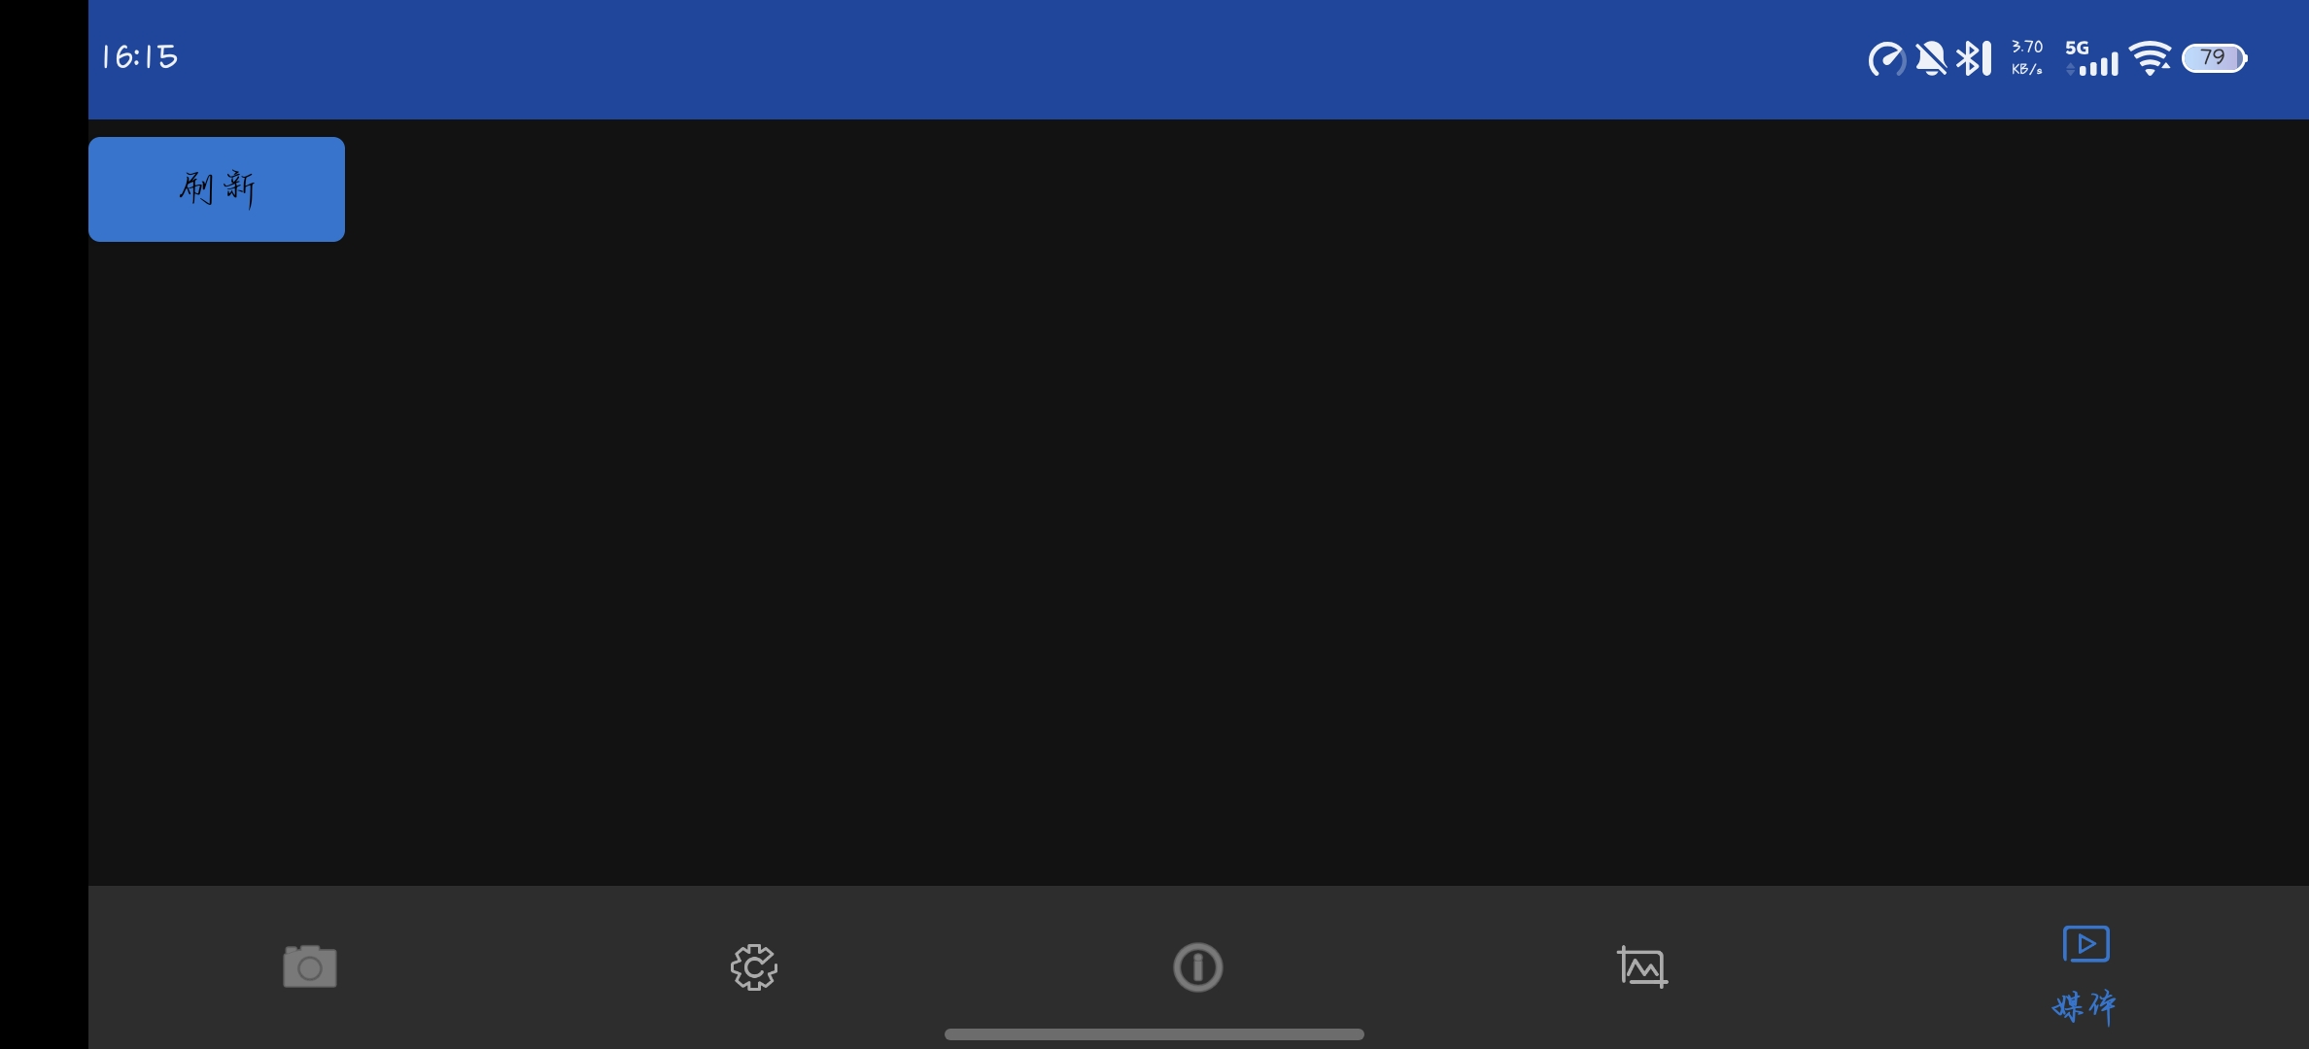




FPV 第一人称视角
实时视频流渲染
基于 TextureView 高效渲染摄像头画面，保障低延迟与高帧率，还原飞行现场。
沉浸式飞行控制
在画面边缘叠加半透明操作按钮，支持一键起飞、降落、拍照及录像，操作便捷不遮挡视野。
关键状态覆盖层
实时显示信号强度、电池电量及连接状态，飞行参数一目了然，全方位保障飞行安全。
Notes:
FPV，即第一人称视角，是无人机飞行中最具沉浸感的体验。我们的FPV界面通过TextureView实时渲染无人机摄像头捕捉到的画面。同时，我们在界面上叠加了半透明的快捷按钮，方便用户在观看视频的同时进行拍照、录像或紧急起降操作。连接状态等关键信息也会以覆盖层的形式显示，确保信息的即时性。

Slide 8


Tello UDP 通信协议
端口与用途
核心控制命令
状态数据解析
8889 端口 通信方向：手机 → Tello 用途：发送飞行控制指令
8890 端口 通信方向：Tello → 手机 用途：实时接收无人机状态反馈
`pitch:0;roll:0;yaw:0;vgx:0;vgy:0;vgz:0;templ:60;temph:62;tof:10;h:0;bat:86;baro:0.00;time:0;agx:2.00;agy:-1.00;agz:-10.00;`
command# 激活 SDK 模式
takeoff# 无人机自动起飞
land# 无人机自动降落
emergency# 紧急停机
rc a b c d# 虚拟摇杆控制飞行
包含17个核心数据字段： 姿态角 (Pitch/Roll/Yaw) · 飞行速度 · 机身温度 · 飞行高度 · 剩余电量 · 飞行时间 · 加速度 (x/y/z)
Notes:
MJFLY与Tello无人机的通信是基于UDP协议的。我们使用8889端口向无人机发送控制命令，如起飞、降落和摇杆指令。同时，在8890端口监听无人机发送回的状态数据。这些状态数据是一个包含17个字段的字符串，我们对其进行实时解析，提取出姿态、速度、电量等关键信息，为上层应用提供数据支持。

Slide 9




系统架构设计
基于 MVVM + Repository 的高内聚、低耦合分层架构方案
UI Layer
ViewModel Layer
Repository Layer
数据源层
通信协议层
MainActivity + Fragments VirtualStickView 技术栈： ViewBinding, Navigation Component
ControlViewModel FpvViewModel TelemetryViewModel StateFlow, Coroutine
AircraftRepositoryImpl TelloFlightControlRepository 核心职责： 接口与实现分离
TelloStateReceiver WifiConnectionDetector DjiSdkManager UDP监听 / SSID检测
Tello UDP 文本协议 Cmd: 192.168.10.1:8889 State: 0.0.0.0:8890
Notes:
为了保证项目的可维护性和可扩展性，我们采用了经典的MVVM分层架构。最上层是UI层，负责界面展示。中间是ViewModel层，作为UI和数据的桥梁，管理UI状态。Repository层负责数据的获取和处理，对上层提供统一的接口。最底层是数据源和通信协议层，负责与硬件的直接交互。这种分层设计使得各模块职责清晰，易于测试和替换。

Slide 10




数据流设计
TelloStateReceiver
AircraftRepositoryImpl
ControlViewModel
ControlFragment
监听 UDP 8890 端口，实时接收飞行器回传的状态信息。解析状态字符串并将其转化为强类型数据，最终通过MutableStateFlow<TelloState>进行分发。
作为数据聚合中心，使用combine操作符将 WiFi 连接状态与底层 TelloState 进行合并，并映射转换为上层使用的AircraftStatus与FlightTelemetry数据模型。
负责业务逻辑处理与状态组合。整合来自 Repository 的飞行器状态数据，计算并输出包含完整 UI 所需信息的ControlUiState (StateFlow)，为 UI 层提供单一可信数据源。
UI 展示层。利用lifecycleScope以生命周期感知的方式收集 ViewModel 暴露的 StateFlow 数据流，自动响应数据变更并实时更新界面，确保数据与 UI 的一致性。
IO 操作隔离
所有网络与 I/O 操作严格运行在 Dispatchers.IO 线程，避免阻塞主线程。
自动响应更新
基于 StateFlow 的冷流特性，状态变更自动驱动 UI 刷新，无需手动调用 invalidate。
生命周期安全
使用 Lifecycle-aware 协程收集数据流，防止内存泄漏，确保应用健壮性。
Notes:
我们的数据流设计完全基于Kotlin的StateFlow，实现了响应式编程。从底层的TelloStateReceiver开始，所有状态变化都被包装成StateFlow。数据向上流动，经过Repository和ViewModel的处理和转换，最终到达UI层。UI层通过collect操作，以生命周期感知的方式订阅这些数据流，实现了数据更新时UI的自动刷新，大大简化了状态管理。

Slide 11

WiFi 连接检测
核心检测机制
• 底层驱动：调用 Android 原生WifiManager API获取实时网络状态
• 采样频率：每 2 秒主动扫描并解析当前连接的 SSID
• 响应式更新：基于StateFlow<Boolean>驱动 UI 状态自动切换
实时连接状态界面
支持的无人机 SSID 前缀
TELLO- DJI Mini 3/4 Pro- Mavic Air- / Air2S_
Avata_ / DJI FPV DJI Neo- (兼容主流消费级无人机)
自动识别连接状态 支持“已连接 / 搜索中 / 未连接”多态切换
Notes:
为了实现无缝的用户体验，我们设计了智能的WiFi连接检测机制。应用会利用Android的WifiManager API，定期检测当前连接的WiFi的SSID。通过前缀匹配的方式，我们不仅支持Tello无人机，还兼容了DJI的其他多款机型，包括热门的Mini系列、Mavic Air系列和FPV等。
检测结果通过 StateFlow 发布，驱动 UI 上的连接状态显示和功能可用性的变化，让用户直观地看到当前的连接情况，操作更安心。

Slide 12


依赖注入 (Hilt)
注入注解
接口与实现绑定
核心优势
接口 Interface | 实现 Impl
FlightControl Repository | TelloFlightControl Repository
Aircraft Repository | AircraftRepository Impl
Camera Repository | CameraRepository Impl
Media Repository | MediaRepository Impl
@AndroidEntryPoint// Fragment 注入点
@HiltViewModel// ViewModel 注入
@Inject constructor()// 构造函数注入
@Singleton// 单例作用域
@Module @InstallIn(
SingletonComponent::class
)// 模块安装
单例管理 所有 Repository 统一单例化，保证状态一致性
自动注入 ViewModel 依赖自动注入，减少样板代码
灵活维护 实现与接口分离，便于单元测试和实现替换
Notes:
我们使用Hilt来管理应用中的依赖关系。通过@AndroidEntryPoint、@HiltViewModel等注解，我们可以轻松地将依赖注入到Fragment和ViewModel中。所有的Repository都被设计为单例，确保了全局状态的一致性。这种方式极大地降低了组件间的耦合度，使得代码更易于测试和维护。

Slide 13



技术栈总览
核心开发框架
Android 生态库
DJI SDK 集成配置
Kotlin 2.1.0— 现代化的首选开发语言
AGP 8.8.0— 构建应用程序的官方插件
Gradle 8.10.2— 高性能自动化构建工具
JDK 17 LTS— 长期支持版的Java运行环境
AndroidX Core & Material UI：基础兼容与现代化界面组件
Lifecycle & ViewModel：高效的生命周期与状态管理
Navigation：标准化的单Activity页面导航方案
Hilt & Coroutines：依赖注入与协程异步编程支持
SDK 版本:V5 (5.17.0)
架构支持:arm64-v8a (64位)
兼容下限:Android 7.0 (API 24)
目标平台:Android 14 (API 34)
Notes:
这里是MJFLY项目所使用的技术栈总览。我们采用了最新的Kotlin版本作为开发语言，并使用了一系列强大的Android官方库，如AndroidX、Material Design、Lifecycle、Navigation和Hilt等。同时，项目基于最新的DJI SDK V5构建，确保了对无人机功能的最佳支持。我们的目标平台是Android 14，并兼容至Android 7.0。

Slide 14



项目结构 Project Structure
UI 界面层
Data 数据层
Core & DI
com.example.mjfly/ui/
├── MainActivity.kt
├── MainViewModel.kt
├── control/
ControlFragment, ControlViewModel
├── fpv/
FpvFragment, FpvViewModel
├── telemetry/
TelemetryFragment, TelemetryViewModel
com.example.mjfly/data/
├── repository/
AircraftRepository (Interface)
FlightControlRepository (Interface)
└── impl/ (实现类)
AircraftRepositoryImpl, TelloFlightControlRepo
└── source/ (数据源)
TelloStateReceiver (状态接收)
WifiConnectionDetector (连接检测)
com.example.mjfly/
├── model/ (数据模型)
TelloState.kt - 无人机状态数据类
AircraftStatus.kt - 状态枚举
└── di/ (依赖注入)
AppModule.kt - 提供全局单例依赖
"结构清晰，职责分离，利于扩展"
Notes:
这是我们项目的代码目录结构。代码按照功能模块清晰地组织，主要分为ui、data和model三个部分。ui包下包含了所有的界面相关代码，按页面划分。data包负责数据处理，包含了Repository和数据源。model包则定义了所有的数据模型。这种清晰的结构有助于团队协作和后续的功能迭代。

Slide 15




让每一次飞行都安全可控
WiFi 直连，无需遥控器
直连Tello无人机WiFi，告别实体遥控，即连即飞
双虚拟摇杆精准操控
自定义灵敏度，全向姿态控制，飞行轨迹尽在掌握
17 项实时遥测数据
实时刷新电池、高度、温度等核心指标，状态一目了然
紧急停止安全保障
一键悬停/急停功能，在突发状况下快速接管，保障安全
MVVM + Repository 架构
逻辑与UI解耦，职责清晰，大幅提升代码可维护性
Kotlin 协程响应式数据流
非阻塞式编程处理网络与串口数据，确保高并发下的流畅性
MJFLY v1.1 | DJI Tello WiFi 直控应用
Notes:
总结一下，MJFLY通过WiFi直连技术，提供了一种便捷、精准且安全的无人机控制方案。我们不仅实现了核心的飞行控制功能，还通过现代化的架构和响应式数据流，保证了应用的高性能和可维护性。我们的目标是让每一次飞行都安全可控。感谢大家的聆听！

